Slide 1
Выборочное наблюдение использования суточного фонда времени населением
Правила и практические приемы заполнения Дневников использования времени
Управление статистики уровня жизни и обследований домашних хозяйств

Slide 2
2
Назначение Дневника использования времени
Дневник использования времени представляет собой специальную форму федерального статистического наблюдения для регистрации респондентами наименований видов деятельности (занятий) и их продолжительности в течение 24 часов суточного фонда времени.
В Дневниках регистрируются наименования видов деятельности (занятий) и их продолжительность в течение 24 часов (с 4.00 дня наблюдения до 4.00 дня проведения опроса по 10-минутным интервалам времени) за две даты (будний и выходной день).
Дневники не заполняются членами домохозяйства:
в возрасте 0–9 лет;
лицами, отсутствующими в течение всего периода проведения наблюдения;
лицами, не имеющими возможности дать информацию за себя лично по состоянию здоровья или в силу преклонного возраста.

Slide 3
3
Структура Дневника использования времени
В структуру Дневника использования времени входят:
адресная часть;
Указания по заполнению Дневника;
образец заполнения Дневника;
таблица для записи видов деятельности;
контрольные вопросы.

Slide 4
4
Адресная часть
ГРАФЫ 8–10. Указывается плановая дата заполнения Дневника респондентом, которую интервьюер определяет, руководствуясь Примерной схемой посещения домохозяйств.
ГРАФЫ 11–13. Проставляется дата, за которую фактически заполнен Дневник.

Slide 5
5
Указания и образец заполнения Дневника использования времени
Указания по заполнению Дневника предназначены для изучения респондентом и содержат:
правила ведения записей различных видов деятельности;
правила заполнения граф, содержащих контекстуальные переменные.

Slide 6
6
Указания и образец заполнения Дневника использования времени
Образец заполнения Дневника:
отражает основные правила записи видов деятельности и отметок в контекстуальных переменных, изложенные в Указаниях;
является наглядным примером работы с Дневником для респондентов.
Интервьюер должен сориентировать членов домохозяйства на самостоятельную работу с Указаниями и примером заполнения Дневника прежде, чем они приступят к ведению записей видов деятельности в Дневнике.

Slide 7
7
Порядок регистрации затрат времени по видам деятельности
Любой вид деятельности можно охарактеризовать следующими признаками:
продолжительность деятельности;
было ли получено вознаграждение за осуществленную деятельность;
в чьих интересах осуществляется эта деятельность;
параллельный вид деятельности;
место, где протекает деятельность;
присутствие других людей при осуществлении этой деятельности.

Slide 8
8
Порядок регистрации затрат времени по видам деятельности
Основной раздел Дневника – таблица для записи видов деятельности и продолжительности их выполнения.

Slide 9
9
Порядок регистрации затрат времени по видам деятельности
В графе «Что Вы делали?» респондент должен последовательно записать все виды деятельности, которыми он был занят, начиная с 4 часов утра даты заполнения Дневника.
В каждой строке дается наименование только одного занятия.
Если при этом респондент был занят еще чем-либо, то записывается то занятие, которое он считает основным.
Время | Что Вы делали? Запишите свое основное занятие в каждый 10-минутный интервал с 16.00 до 19.00
 | Вписывайте только одно основное занятие в строке. Разделяйте собственно передвижение от деятельности, являющейся его причиной. Не забывайте указать вид транспорта. Отделяйте основную работу от дополнительной. | КОД вида основной деятельности
16.10-16.20 | Шла пешком в магазин
16.20-16.30 | –"–
16.40-16.50 | Покупала продукты

Slide 10
10
Порядок регистрации затрат времени по видам деятельности
Если занятие продолжалось более 10 минут, проводится стрелка вниз до того 10-минутного интервала времени, который соответствует времени завершения занятия (возможно использование других знаков: - « - или скобки).
Время | Что Вы делали? Запишите свое основное занятие в каждый 10-минутный интервал с 16.00 до 19.00
 | Вписывайте только одно основное занятие в строке. Разделяйте собственно передвижение от деятельности, являющейся его причиной. Не забывайте указать вид транспорта. Отделяйте основную работу от дополнительной. | КОД вида основной деятельности
16.10-16.20 | Шла пешком в магазин
16.20-16.30 | –«–
16.40-16.50 | Покупала продукты
16.50-17.00
17.00-17.10
Не должно быть пропущено ни одного 10-минутного интервала

Slide 11
11
Порядок регистрации затрат времени по видам деятельности
Для регистрации видов второстепенной (параллельной) деятельности в Дневник введена графа «Что еще Вы делали?». Порядок записи второстепенной деятельности аналогичен порядку записи основной деятельности.
Время | Что Вы делали? Запишите свое основное занятие в каждый 10-минутный интервал с 16.00 до 19.00 |  | Что еще Вы делали? Запишите самое важное параллельное занятие
 | Вписывайте только одно основное занятие в строке. Разделяйте собственно передвижение от деятельности, являющейся его причиной. Не забывайте указать вид транспорта. Отделяйте основную работу от дополнительной. | КОД вида основной деятельности |  | КОД вида параллельной деятельности
17.20-17.30 | Готовила ужин |  | Смотрела видео на планшете - ″ -
17.30-17.40
17.40-17.50
17.50-18.00
При записи занятий второстепенной деятельностью возможны пропуски в 10-минутных интервалах, так как занятия второстепенной деятельностью, как правило, являются периодическими и по продолжительности могут не совпадать с продолжительностью основной деятельности.

Slide 12
12
Порядок регистрации затрат времени по видам деятельности
Словесное описание вида деятельности (основного или второстепенного) приводится в строке того 10-минутного интервала времени, левая часть которого совпадает с началом описываемого занятия.
Время | Что Вы делали? Запишите свое основное занятие в каждый 10-минутный интервал с 16.00 до 19.00
 | Вписывайте только одно основное занятие в строке. Разделяйте собственно передвижение от деятельности, являющейся его причиной. Не забывайте указать вид транспорта. Отделяйте основную работу от дополнительной. | КОД вида основной деятельности
16.10-16.20 | Шла пешком в магазин
16.20-16.30 | –"–

Slide 13
В описании необходимо отразить такие характеристики вида деятельности, которые позволят установить, относится ли эта деятельность:
13
Правила записи видов деятельности и их продолжительности
к трудовой деятельности, связанной с оплачиваемой занятостью по найму или с самостоятельным производством товаров для продажи и оказанием услуг за плату;
деятельности, связанной с самостоятельным производством товаров для личного потребления;
деятельности, связанной с неоплачиваемой деятельностью, осуществляемой в интересах членов домашнего хозяйства и семьи, членов других домашних хозяйств и в общественных интересах;
деятельности по удовлетворению личных потребностей, выполняемой на основе самостоятельной организации или участия в организованных мероприятиях.

Slide 14
При записи трудовой деятельности в описание включаются уточняющие отметки, отражающие отношение трудовой деятельности к оплачиваемой работе, к производству товаров для собственного конечного потребления или оказанию услуг на неоплачиваемой (или бесплатной) основе.
14
Уточняющие отметки при записи трудовой деятельности
Если респондент работает в организации, учреждении, на предприятии, достаточно написать просто «работа» или «рабочее время» (не нужно указывать какая именно работа выполнялась).

Slide 15
15
Уточняющие отметки при записи трудовой деятельности
Если респондент по статусу занятости относится к одной из следующих категорий:
работающий на предприятии индивидуального предпринимателя или у лиц, осуществляющих предпринимательскую или профессиональную деятельность;
работающий в фермерском хозяйстве;
работающий в сфере предпринимательской деятельности;
работающий по найму в частных домохозяйствах (у частных лиц);
работающий на индивидуальной основе (на основе самостоятельной занятости);
работающий в собственном домашнем хозяйстве по производству продукции сельского, лесного хозяйства, охоты, рыболовства для реализации и т.п.
описание его деятельности в рабочее время должно подробно раскрывать вид занятия или виды нескольких занятий, если они различались в определенные часы.
Например, «вспашка земли (работа)», «строил дом (работа)», «делала массаж (за плату)», «плел корзину (на продажу)», «ловил рыбу (на продажу)», «занималась с учеником (за плату)», и т.п.

Slide 16
16
Уточняющие отметки при записи трудовой деятельности
При описании деятельности по производству товаров для собственного конечного использования следует после записи вида деятельности указать в скобках: «для себя».
Например: «строил дом (для себя)», «доила корову (для себя)», «плел корзину (для себя)», «ловил рыбу (для себя)», «перекапывал грядки (для себя)», «сбор урожая грядок (для себя)», «сбор грибов (для себя)», «закупала сено (для себя)» и т.п.

Slide 17
17
Уточняющие отметки при записи трудовой деятельности
При оказании респондентом услуг на неоплачиваемой (или бесплатной) основе необходимо отразить конечного получателя таких услуг, а именно:
если услуга производится в интересах домохозяйства в целом, указать «для дома», «для семьи», «для своего д/х», «для себя»;
Например: «готовила обед для семьи», «ремонтировал утюг (для дома)», «убирала свою квартиру», «стирка белья (для себя)», «убирал у себя во дворе», «оплачивала счет ЖКУ для своего д/х», «ехали на рынок за продуктами (для себя)», «покупали продукты (для себя)» и т.п.
если услуга оказана члену домохозяйства или семьи, указать, является ли лицо, которому оказана услуга:
ребенком в возрасте до 16 лет;
лицом в возрасте 16 лет и более (взрослый), требующим или не требующим специального ухода;
Например: «купала своего ребенка», «проверяла уроки у сына», «сопровождала взрослую дочь к врачу», «мыла больную мать», «кормила дедушку» или «ухаживала за матерью, больной гриппом».

Slide 18
18
Уточняющие отметки при записи трудовой деятельности
если услуга оказана лицу, проживающему в другом домохозяйстве, или в целом для другого домохозяйства, следует записать «другое д/х» или «соседу», «знакомым», «другу» и т.п., не забывая при этом отмечать отсутствие оплаты («ремонтировал машину соседу, бесплатно», «присматривала за соседским ребенком, без оплаты»);
при оказании услуги организации или группе лиц, не являющихся домашним хозяйством, указать «организация», «коллектив» («посещала детей в детском доме», «участвовала в субботнике», «участвовала в мероприятии профсоюзной организации»).

Slide 19
Ниже изложен ряд требований по записи отдельных видов деятельности:
19
Особенности записи отдельных видов деятельности
если респондент берет на дом работу, не выполненную в рабочее время, следует записать «Выполнял работу, взятую на дом»;
недостаточно сделать запись просто «обед» или «обеденный перерыв», следует записать, что именно респондент делал в это время;
Время | Что Вы делали? Запишите свое основное занятие в каждый 10-минутный интервал с 10.00 до 13.00 |  | Что еще Вы делали? Запишите самое важное параллельное занятие
 | Вписывайте только одно основное занятие в строке. Разделяйте собственно передвижение от деятельности, являющейся его причиной. Не забывайте указать вид транспорта. Отделяйте основную работу от дополнительной. | КОД вида основной деятельности |  | КОД вида параллельной деятельности
12.00-12.10 | Обеденный перерыв: ходила за продуктами
12.10-12.20 | Обеденный перерыв: покупала продукты
12.20-12.30 | Обеденный перерыв: возвращалась пешком на работу |  | Разговаривала по телефону

Slide 20
20
Особенности записи отдельных видов деятельности
при наличии коротких перерывов в течение рабочего времени следует указать конкретное занятие, которым респондент был занят в это время: перерыв на чай, кофе, телефонный разговор по личным вопросам, встреча с кем-то по личным мотивам и т.п. («перерыв: пила кофе»; «перерыв: встречалась с сестрой»);
при записи занятий в школе, колледже или университете следует указать вид образовательной организации и указать общие часы пребывания на занятиях;
при записи передвижения указать вид транспорта и в обязательном порядке разграничить собственно передвижение и деятельность, являющуюся его причиной. Например, записать в отдельных строках: «шел (шла) на автобусную остановку», «ехал(-а) автобусом в магазин», «покупал(-а) продукты», «ловил(-а) такси до дома»;
при записи деятельности, относящейся к работе по дому или уходу за детьми, следует указать конкретные виды деятельности. Например, «готовил(-а) ужин», «пек(-ла) пирог», «мыл(-а) посуду», «укладывал(-а) своего ребенка спать», «мыл(-а) машину», «мыл(-а) полы»;
если респондент считает, что делал что-то очень личное, следует записать: «личное».

Slide 21
К контекстуальным переменным относится информация, регистрируемая в графах Дневника:
21
Правила заполнения контекстуальных переменных
«Где Вы были?»;
«Вы были один (одна) или вместе с кем-то из знакомых Вам людей?».

Slide 22
При ответе на вопрос «Где Вы были?» респондент напротив строки, в которой записан выполняемый им в тот или иной период времени основной вид деятельности, указывает:
22
Правила заполнения контекстуальных переменных
свое местонахождение, если никуда не перемещается (дома, на работе, в школе и т. д.);
способ передвижения, если находится в состоянии передвижения (на автомобиле, пешком, на автобусе);
в случае, когда характер работы респондента связан с передвижениями (например, водитель или мастер по ремонту на дому), записывается просто «на работе», «работа».

Slide 23
Пример заполнения строк при ответе на вопрос: «Где Вы были?»
23
Правила заполнения контекстуальных переменных
Время | Что Вы делали? Запишите свое основное занятие в каждый 10-минутный интервал с 16.00 до 19.00 |  | Где вы были? Запишите расположение или вид транспорта например дома, дома у друзей, в школе, на рабочем месте, в магазине, пешком, в автомобиле, автобусе
 | Вписывайте только одно основное занятие в строке. Разделяйте собственно передвижение от деятельности, являющейся его причиной. Не забывайте указать вид транспорта. Отделяйте основную работу от дополнительной. | КОД вида основной деятельности |  | КОД места нахождения
16.00-16.10 | Ждала автобус на остановке |  | На улице
16.10-16.20 | Ехала в автобусе за детьми в детский сад |  | В автобусе
16.20-16.30 | Разговаривала с воспитательницей | Помогала детям одеваться. Разговаривала с детьми. | В детском саду
16.30-16.40 | Пошла пешком в магазин |  | Пешком

Slide 24
24
Правила заполнения контекстуальных переменных
Кодирование места нахождения респондента осуществляется интервьюерами на основе перечня мест нахождения и способов передвижения (Приложение 12)
Перечень мест нахождения и способов передвижения
Код | Наименование
Места нахождения
09 | На улице (на открытом воздухе, вне помещения)
10 | Собственное жилище
11 | Второе жилье (дом, дача)
… | ………………………………….
19 | Местонахождение не указано
Способы передвижения
20 | Пешком
21 | На автомобиле в качестве водителя
22 | На автомобиле в качестве пассажира
… | ………………………………….
99 | Вид транспорта не указан
Отметки о месте нахождении и способе передвижения делаются только в строке, где содержится словесное описание основного занятия.

Slide 25
При ответе на вопрос «Вы были один (одна) или вместе с кем-то из знакомых Вам людей?» респондент делает отметку в одной или нескольких графах:
25
Правила заполнения контекстуальных переменных
один;
с детьми в возрасте до 9 лет включительно, живущими в Вашем домохозяйстве;
с другими членами Вашего домохозяйства;
с другими родственниками и знакомыми людьми.
Отметки ответа на данный вопрос проставляются в каждом 10-минутном интервале во время того или иного основного занятия.

Slide 26
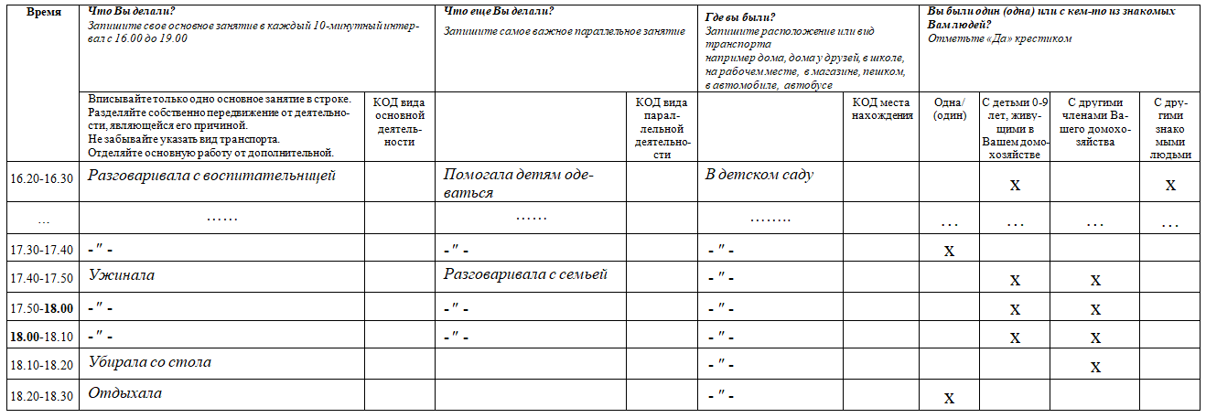
26
Правила заполнения контекстуальных переменных
Пример заполнения контекстуальных переменных
Не следует делать отметок в графе «Вы были один (одна) или вместе с кем-то из знакомых Вам людей?», когда речь идет о времени сна, работы, учебы, занятий личными процедурами (умывание, одевание и т.п.).

Slide 27
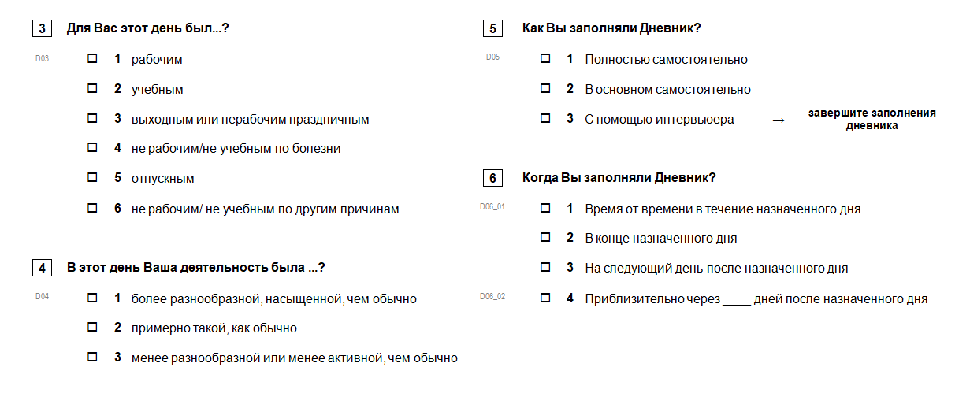
После заполнения Дневника респондент должен ответить на контрольные вопросы, характеризующие в целом день заполнения Дневника.
27
Контрольные вопросы для респондента
Обратите внимание, что коды 1–5 в контрольном вопросе 3 могут быть отмечены только работающим или учащимся. Для категорий неработающих граждан (неработающие пенсионеры, женщины, находящиеся в отпуске по уходу за ребенком) отмечается код 6.

Slide 28
Респондент должен также еще раз проверить полноту и корректность заполнения Дневника, используя уточняющие вопросы.
28
Контрольные вопросы для респондента

Slide 29
При сборе Дневников в домохозяйствах интервьюер обязан:
29
Итоговая проверка Дневников интервьюером
независимо от степени соблюдения респондентами вышеназванных правил заполнения Дневника, принять меры к тому, чтобы все требования были выполнены;
все выявленные неопределенности и ошибки в записях должны быть рассмотрены и исправлены непосредственно в домохозяйстве. В противном случае кодирование Дневников будет существенно затруднено.

